Slide 1
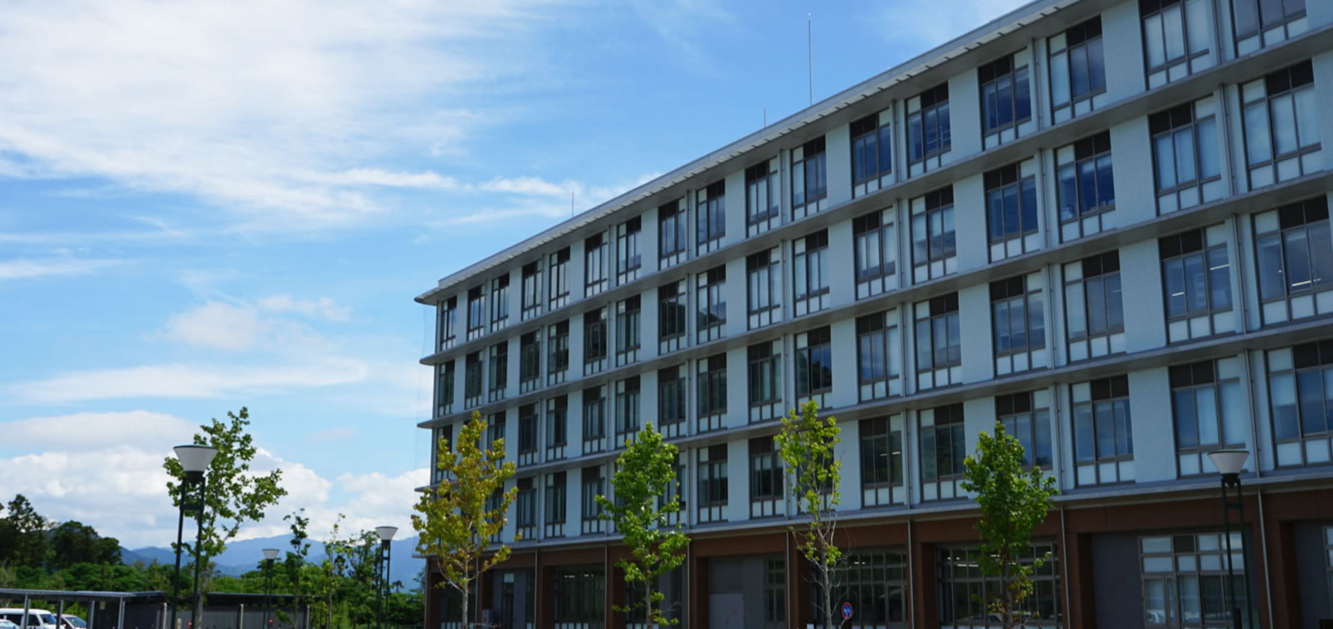
第４０回九州大学法学部東京同窓会総会・講演会
令和３年１１月１７日（水）

Slide 2
式次第
第一部 東京同窓会総会 １８：３０～１９：００
開会の挨拶（司会者）
会長挨拶 （櫻井龍子会長）
審議事項：役員体制案、活動実績＆活動計画案・会計報告（実績＆予算案）（小林事務局長）
来賓紹介（代表挨拶：五十君麻里子九大法学部教授←熊野直樹法学研究院長・法学府長・法学部長の代理）
閉会の挨拶（司会者）
＜5分休憩：コーヒーブレーク＞
第二部 講演会：佐藤義雄様（住友生命保険相互会社 特別顧問） １９：０５～１９：５５
演題：「ニューノーマルにおける生命保険の新潮流」 講演 １９：０５～１９：４５
Q＆A １９：４５～１９：５５
〇同窓会閉会挨拶 （楢崎光雄理事：九大東京同窓会事務局長） １９：５５～２０：００
〇来年開催予定：第41回九州大学法学部東京同窓会日程 2022年11月16日（水）を学士会館で開催予定

Slide 3
第一部 審議事項①役員体制（案）
会長１、副会長１、顧問４、理事46、学年幹事４ 合計56名
１，次長補佐交代 本馬朝子氏次長補佐役→理事（一身上の都合により）後任は、長野眞太郎氏
２，R元年卒学年幹事→理事昇格 林直樹氏、長野眞太郎氏
３，R3卒学年幹事就任→調整中

Slide 4
審議事項②-1令和２年度 活動実績（２０．１１～２１．１０）
１，第39回九大法学部東京同窓会 2020年11月18日（水） コロナ禍により中止
２，九州大学東京同窓会新年会（拡大理事会） 2021年 1月30日（土）オンライン開催で参加、法学部OBも多数参加
３，ゼミ旅行（徳本民法ゼミ学生を中心に） 2021年3月7日オンライン開催 東京同窓会OBと学生の交流を図った。
４，九州大学法学部学位記授与式 2021年3月19日（金） 事務局から2名参加予定もコロナで中止
５，新入会員歓迎会 2021年4月23日（金）オンライン開催R3卒の新入会員＆東京同窓会若手OBで歓迎会実施
６，九州大学東京同窓会サマーフェスタ 2021年8月28日（土）オンライン開催200名参加で交流を深めることが出来た
７，九大法学部東京同窓会理事会開催 2021年9月24日（金）学士会館302号室にて2年ぶりにリアル開催
８，その他活動
（１）若年層（S50～R3卒）会員ネットワーク構築を2年間に渡りトライする事務局主体の活動を始めました。（オンライン開催：３ケ月タームでフォロー）
（２）九大法学部寄附講座への参画：五十君教授のご尽力で１１月～２２年１月（３ケ月）開講することが教授会で認可されました。
開講目的：学生が法学部で学ぶ法的・論理的思考や知識が様々な組織の中で実際にどのように実践応用され社会の発展を支えているかを
各界で活躍する講師陣が毎回違ったテーマで事例や体験を交えて講義することにより体感し法学部での学びの重要性と卒業後
社会的責任について主体的に考える力を養うこと
講師陣： 田中博子氏（H2卒）、鈴木敦士氏（H8卒）、土屋太郎氏（H2卒）、志田美樹氏（H2卒）、荒田龍輔氏（H18卒）、冨永賢治氏（H7卒）
實藤政子氏（H2卒） 以上有志7名の講師陣でオンライ開催で実施予定

Slide 5
審議事項②-2 令和３年度活動計画（案）（２１．１１～２２．１０）
１，第40回九州大学法学部東京同窓会（総会・講演会）開催 2021年11月17日（水）学士会館２０１号室
コロナ禍のため懇親会中止、総会＆講演会に留め短縮してリアル開催
２，法学部東京同窓会会員有志による寄付講座の開催 2021年11月~2022年1月九大法学部後期授業
コロナ禍のためオンライン開催予定（7回実施：五十君教授によりシラバスにてアナウンス）
３，九州大学東京同窓会拡大理事会（新年会：学士会館にて） 2022年 1月29日（土）
４，九州大学法学部2021年度学位記授与式にて法学部東京同窓会PR活動 （仮）2022年3月18日（金）
５，九州大学法学部東京同窓会新入会員歓迎会開催 2022年 4月22日（金） 学士会館を予定
６，九州大学東京同窓会サマーフェスタ 2022年 8月27日（土） 銀座東武ホテル
７，九州大学法学部東京同窓会理事会 2022年 9月22日（木） 有楽町九大オフィス
８，第41回九州大学法学部同窓会（総会・講演会・懇親会）開催2022年11月16日（水） 学士会館
９，その他：法学部ゼミ東京研修旅行受入れ、他地区・他学部の総会出席を予定

Slide 6
審議事項③令和２年度 決算報告及び令和３年度予算案
科 目 | 期初予算 | 決算 | 前年比 | 予算案 | 前年度予算比
年会費収入 | 350,000 | 266,000 | -84,000 | 300,000 | -50,000
本部補助金等 | 180,000 | 180,000 | 0 | 180,000 | 0
寄付金・協賛金 | 150,000 | 142,000 | -8,000 | 150,000 | 0
前年度繰越 | 990,466 | 990,466 | 0 | 941,981 | -48,485
収入合計 | 1,670,466 | 1,578,466 | -92,000 | 1,571,981 | -98,485
総会運営費 | 150,000 | 273,030 | 123,030 | 150,000 | 0
理事活動費 | 220,000 | 266,746 | 46,746 | 250,000 | 30,000
新人歓迎会費用 | 70,000 | 0 | -70,000 | 70,000 | 0
その他事務費等 | 95,280 | 96,709 | 1,429 | 70,000 | -25,280
支出合計 | 535,280 | 636,485 | 101,205 | 540,000 | 4,720
次年度繰越 | 1,135,186 | 941,981 | -193,205 | 1,031,981 | -103,205
<収入＞
1.年会費は期初予算比▲84千円、協賛金は▲8千円
<支出＞
1.新人歓迎会はコロナの影響により11月開催としたため計上はなし
2.総会運営費は、小野高速印刷からの案内状送付代
3.理事活動費は福岡での同窓会総会への出席旅費を昨年と今年の2回分計上
4.事務費はインタネットプロバイダ契約を解除した代わりに有料のzoomアカウントを取得（年間+22千円）

Slide 7
審議事項➃令和２年度 協賛金使途報告
活動目的：若手を中心とした会員の増強、ネットワークの形成、教育支援
活動内容：
        ③小林事務局長による福岡総会出席と学生との会食
①オンラインによる若手会員とのネットワークを形成する目的で、Zoomの有料アカウントを取得
②会員名簿の整理、キーマンの発掘のための卒業年次別リスト作成

Slide 8
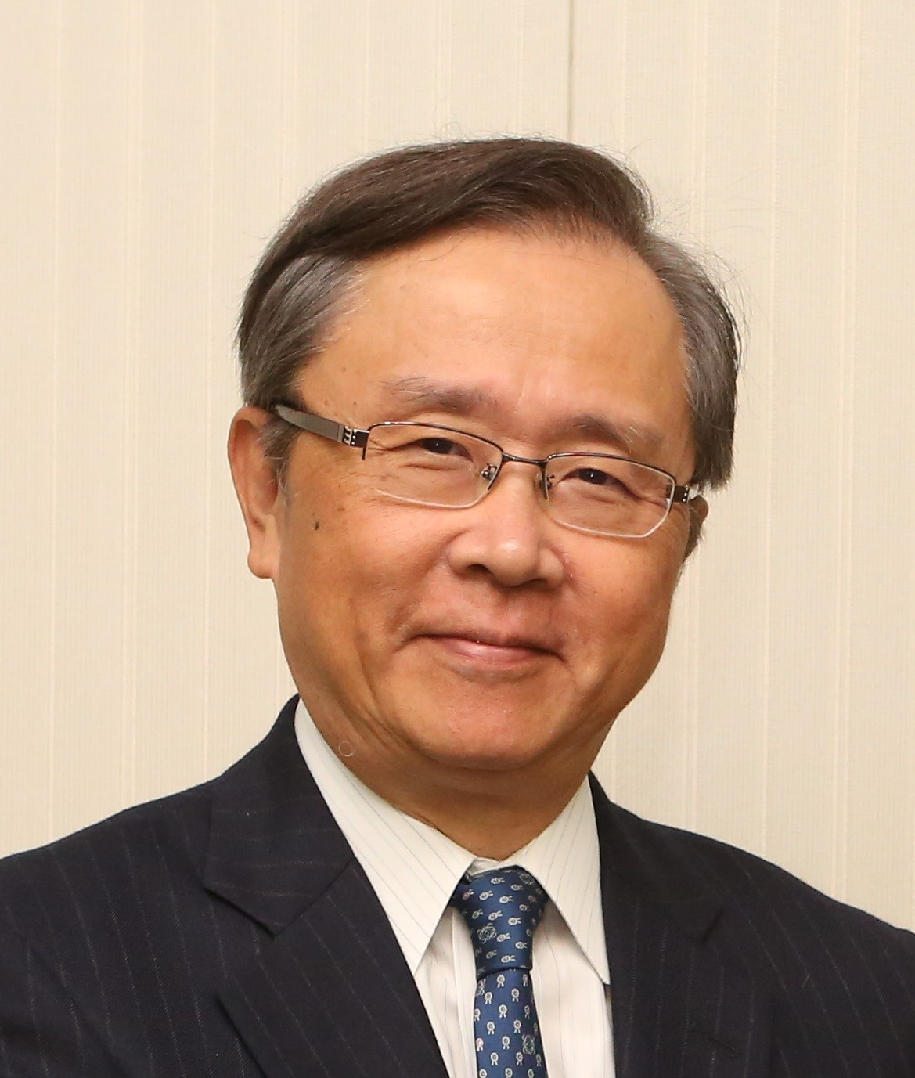
第2部 講演会演目「ﾆｭｰﾉｰﾏﾙにおける生命保険の新潮流」
講師：佐藤義雄様プロフィール
1949年8月25日生まれ福岡県出身
1973年（S48）3月九州大学法学部卒、同年4月住友生命保険相互会社入社
営業畑、運用畑を中心に歩まれた。
2000年取締役嘱総合法人本部長就任
2004年常務取締役就任
2011年代表取締役社長就任
2014年代表取締役会長就任
2021年特別顧問就任兼務公益財団法人住友生命健康財団理事長就任

Slide 9
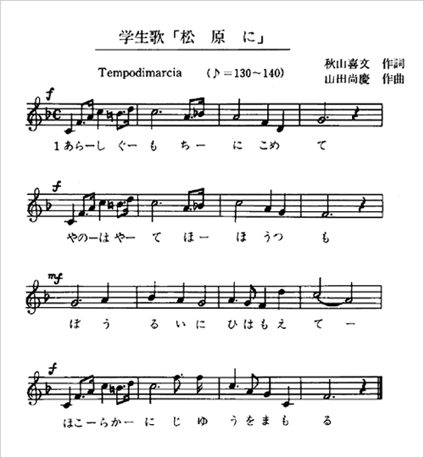
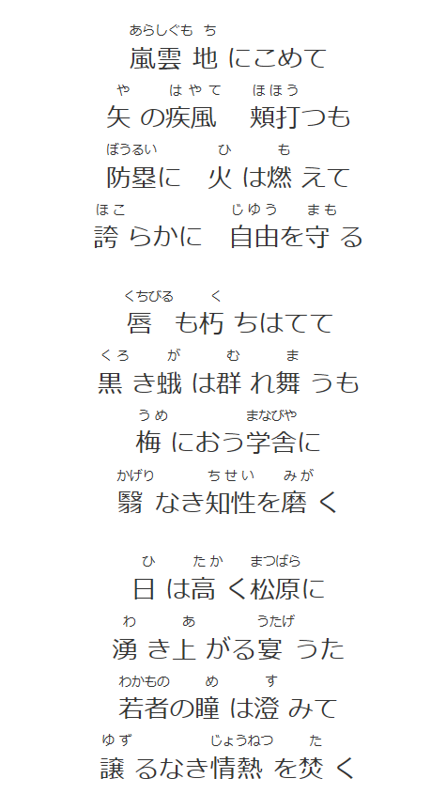


ご参考：松原に（歌詞）

